Slide 1
Padrões de projeto
Introdução – problemas recorrences

Slide 2
Factory Method

Slide 3
Padrão Factory Method (Fábrica)
Permite que uma classe genérica (escrita para ser reusada) instancie outras classes sem que seja dependente de tais classes, isto é, sem que faça menção explícita a essas. A classe genérica se mantém independente das classes que instancia através da delegação para um outro objeto da escolha de qual classe instanciar e somente refere-se ao objeto então criado através de uma interface comum.
Permite criar objetos desejados utilizando métodos que retornam os objetos.

Slide 4
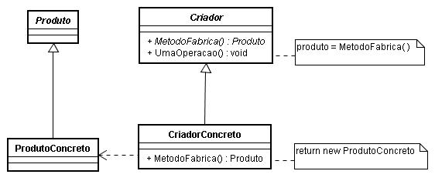
Padrão Factory Method – Geral

Slide 5
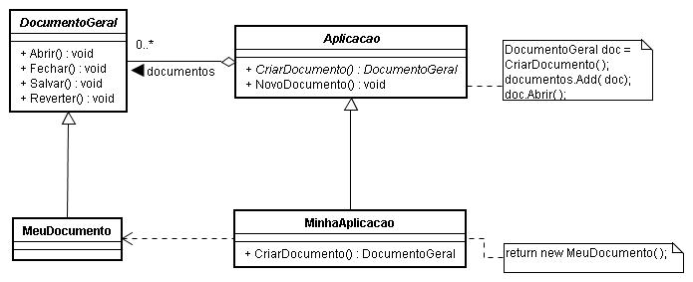
Padrão Abstract Factory – Exemplo

Slide 6
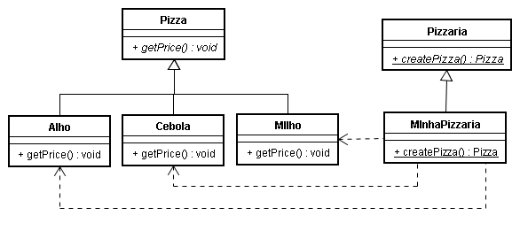
Factory Method

Slide 7
Factory Method
package pp.MethodFactory.Pizzaria;
abstract class Pizza {
private double preco;
public Pizza(double preco) {
this.preco = preco;
}
public double getPreco() {
return this.preco;
}
}

Slide 8
package pp.MethodFactory.Pizzaria;
class PizzaDeAlho extends Pizza {
public PizzaDeAlho() {
super(18.50);
}
}
package pp.MethodFactory.Pizzaria;
class PizzaDeCebola extends Pizza {
public PizzaDeCebola() {
super(15.50);
}
}
package pp.MethodFactory.Pizzaria;
class PizzaDeMilho extends Pizza {
public PizzaDeMilho() {
super(14.50);
}
}

Slide 9
package pp.MethodFactory.Pizzaria;
abstract public class Pizzaria {
abstract public Pizza createPizza(String tipo);
}
package pp.MethodFactory.Pizzaria;
class MinhaPizzaria extends Pizzaria {
public Pizza createPizza(String tipo) {
if (tipo.equals("Alho")) {
return new PizzaDeAlho();
} else if (tipo.equals("Cebola")) {
return new PizzaDeCebola();
} else { // default é “Milho”
return new PizzaDeMilho();
}
}
}

Slide 10
package pp.MethodFactory.Pizzaria;
import java.util.ArrayList;
public class Teste {
static public void execute() {
ArrayList<Pizza> venda = new ArrayList<Pizza>();
MinhaPizzaria factory = new MinhaPizzaria();
venda.add(factory.createPizza("Default"));
venda.add(factory.createPizza("Alho"));
venda.add(factory.createPizza("Cebola"));
venda.add(factory.createPizza("Milho"));
double faturamento = 0;
for (Pizza p : venda) {
faturamento = faturamento + p.getPreco();
System.out.println(p.toString()+ " : "+ p.getPreco());
}
System.out.println("Faturamento de " + faturamento);
}
}

Slide 11
Abstract Factory

Slide 12
Padrão Abstract Factory (Fábrica Abstrata)
Kit ou Toolkit
Permite a criação de instâncias de um conjunto de classes abstratas relacionadas a partir de respectivo um conjunto de classes concretas. Pode ser muito útil quando se precisa trabalhar com uma variedade de entidades externas complexas.
Permite criar famílias coordenadas de objetos em tempo de execução, escolhidos a partir de um conjunto de estilos.

Slide 13
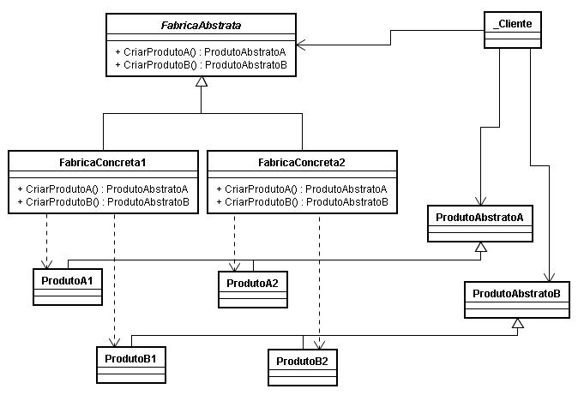
Padrão Abstract Factory - Geral

Slide 14
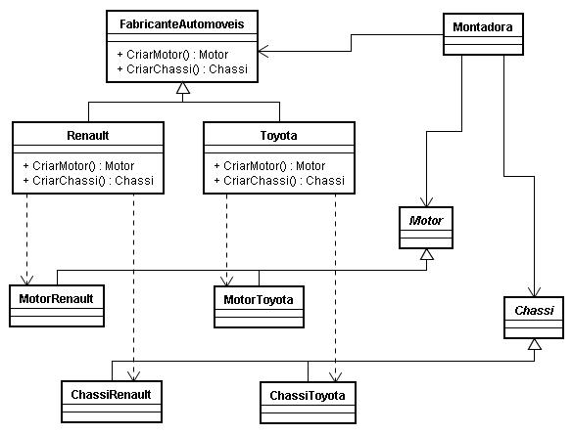
Padrão Abstract Factory – Exemplo I

Slide 15
Padrão Abstract Factory – Exemplo II
A classe abstrata WidgetFactory possui duas especializações:
MotifWidgetFactory para widgets* Motif e
QtWidgetFactory para widgets* Qt.
Tais especializações são classes concretas capazes de produzir os elementos da interface gráfica.
O cliente do toolkit obtém os elementos gráficos de que necessita por meio da classe (interface) WidgetFactory sem ter conhecimento das classes concretas.
Da mesma maneira, o cliente somente interage com as interfaces que representam os elementos produzidos pela Abstract Factory (no exemplo, a classe Janela e a classe Botão).
* Um widget é um componente de uma interface gráfica do utilizador (GUI),
o que inclui janelas, botões, menus, ícones, barras de rolagem, etc

Slide 16
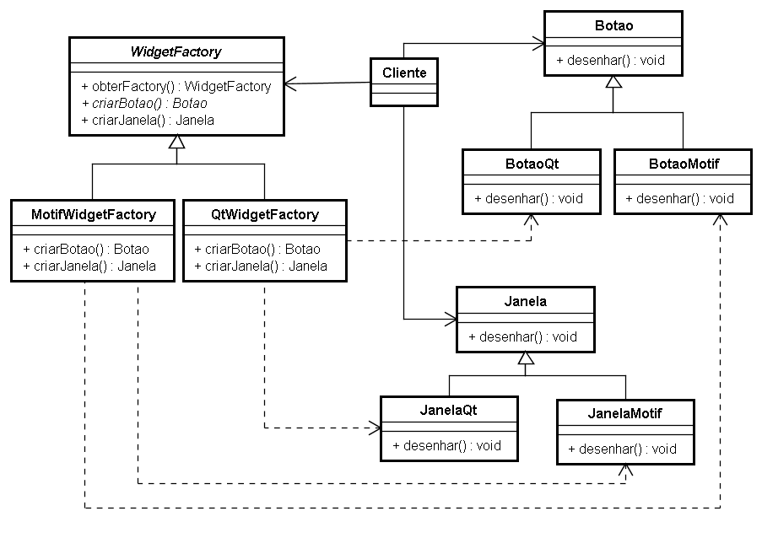
Padrão: Abstract Factory

Slide 17
Abstract Factory: Java
abstract class WidgetFactory { public static WidgetFactory obterFactory() { if( Configuracao.obterInterfaceGraficaAtual() == Configuracao.MotifWidget )
{return new MotifWidgetFactory(); } else { return new QtWidgetFactory(); } }
public abstract Botao criarBotao(); }

Slide 18
Abstract Factory: Java
class MotifWidgetFactory extends WidgetFactory
{
public Botao criarBotao() {
return new BotaoMotif();
}
}
class QtWidgetFactory extends WidgetFactory
{
public Botao criarBotao() {
return new BotaoQt();
}
}

Slide 19
Abstract Factory: Java
abstract class Botao
{ public abstract void desenhar();
} class BotaoMotif extends Botao { public void desenhar() {
System.out.println("Eu sou um botao Motif!");
}
}
class BotaoQt extends Botao {
public void desenhar() {
System.out.println("Eu sou um botao Qt!");
}
}

Slide 20
Abstract Factory: Java
public class Cliente
{
public static void main(String[] args)
{
WidgetFactory factory = WidgetFactory.obterFactory();
Botao botao = factory.criarBotao();
botao.desenhar();
}
}

Slide 21
Builder

Slide 22
Builder
Separar a construção de objeto complexo da representação para criar representações diferentes com mesmo processo.

Slide 23
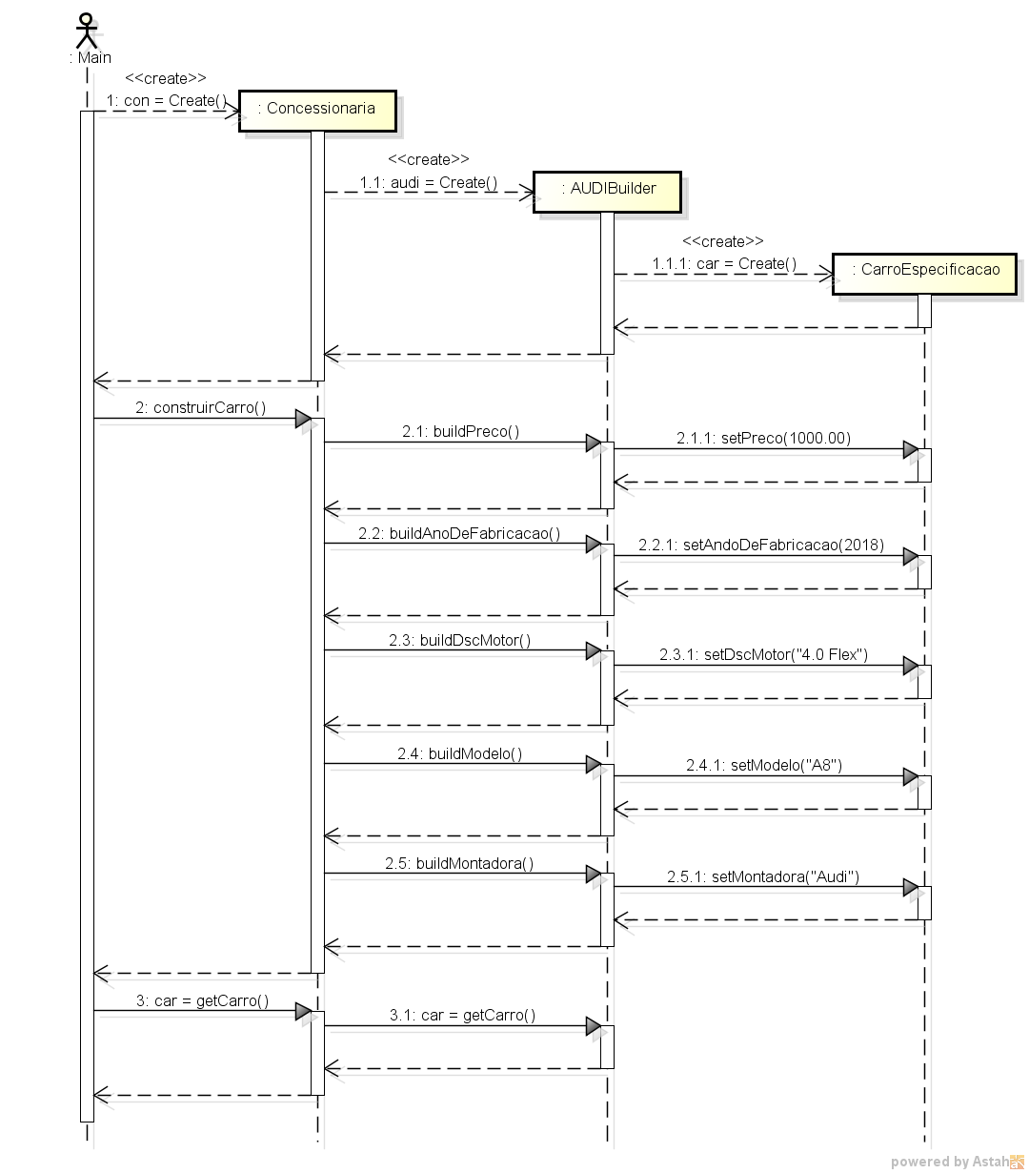

Slide 24
package br.padroes.builder;
public abstract class CarroBuilder {
protected CarroProduct carro = new CarroProduct();
public abstract void buildPreco();
public abstract void buildDscMotor();
public abstract void buildAnoDeFabricacao();
public abstract void buildModelo();
public abstract void buildMontadora();
public CarroProduct getCarro(){
return carro;
};
}

Slide 25
package br.padroes.builder;
public class CarroProduct {
public double preco;
public String dscMotor;
public int anoDeFabricacao;
public String modelo;
public String montadora;
}

Slide 26
package br.padroes.builder;
public class ConcessionariaDirector {
protected CarroBuilder montadora;
public ConcessionariaDirector(CarroBuilder montadora) {
this.montadora = montadora;
}
public void construirCarro() {
montadora.buildPreco();
montadora.buildAnoDeFabricacao();
montadora.buildDscMotor();
montadora.buildModelo();
montadora.buildMontadora();
}
public CarroProduct getCarro() { return montadora.getCarro(); }
}

Slide 27
package br.padroes.builder;
public class FiatBuilder extends CarroBuilder {
@Override
public void buildPreco() { carro.preco = 1000.00; }
@Override
public void buildDscMotor() { carro.dscMotor = "1.0 Flex"; }
@Override
public void buildModelo() { carro.modelo = "Palio"; }
@Override
public void buildMontadora() { carro.montadora = "Fiat"; }
@Override
public void buildAnoDeFabricacao() {
carro.anoDeFabricacao = 2010;
}
}

Slide 28
package br.padroes.builder;
public class VolksBuilder extends CarroBuilder {
@Override
public void buildPreco() { carro.preco = 1000.00; }
@Override
public void buildDscMotor() { carro.dscMotor = "1.0 Flex"; }
@Override
public void buildModelo() { carro.modelo = "Gol"; }
@Override
public void buildMontadora() {
carro.montadora = "VolskWagem";
}
@Override
public void buildAnoDeFabricacao() {
carro.anoDeFabricacao = 2010;
}
}

Slide 29
package br.padroes.builder;
public class ConcessionariaDirector {
protected CarroBuilder montadora;
public ConcessionariaDirector(CarroBuilder montadora) {
this.montadora = montadora;
}
public void construirCarro() {
montadora.buildPreco();
montadora.buildAnoDeFabricacao();
montadora.buildDscMotor();
montadora.buildModelo();
montadora.buildMontadora();
}
public CarroProduct getCarro() { return montadora.getCarro(); }
}

Slide 30
package br.padroes.builder;
public class Cliente {
public static void main(String[] args) {
ConcessionariaDirector concessionaria = new ConcessionariaDirector(new FiatBuilder());
concessionaria.construirCarro();
CarroProduct carro = concessionaria.getCarro();
System.out.println("Carro: " + carro.modelo + "/" + carro.montadora
+ "\nAno: " + carro.anoDeFabricacao + "\nMotor: "
+ carro.dscMotor + "\nValor: " + carro.preco);
System.out.println();
concessionaria = new ConcessionariaDirector(new VolksBuilder());
concessionaria.construirCarro();
carro = concessionaria.getCarro();
System.out.println("Carro: " + carro.modelo + "/" + carro.montadora
+ "\nAno: " + carro.anoDeFabricacao + "\nMotor: "
+ carro.dscMotor + "\nValor: " + carro.preco);
}
}

Slide 31
Memento

Slide 32
Memento
Sem violar o encapsulamento, capturar e externalizar um estado interno de um objeto, de maneira que o objeto possa ser restaurado para esse estado mais tarde.
Pela intenção do padrão podemos facilmente notar sua aplicabilidade. O estado interno do objeto seria, para o exemplo acima, o texto que está sendo digitado pelo usuário. Assim, o padrão Memento permitiria capturar o estado do texto par que depois ele possa ser reutilizado.

Slide 33
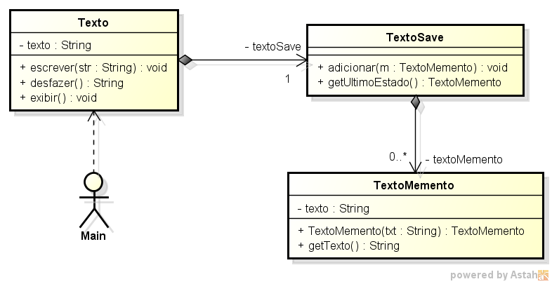
Memento

Slide 34
package br.padroes.memento;
public class Texto {
protected String texto;
TextoCareTaker caretaker;
public Texto() {
caretaker = new TextoCareTaker();
texto = new String();
}
public void escreverTexto(String novoTexto) {
caretaker.adicionarMemento(new TextoMemento(texto));
texto += novoTexto;
}
public void desfazerEscrita() {
texto = caretaker.getUltimoEstadoSalvo().getTextoSalvo();
}
public void mostrarTexto() { System.out.println(texto); }
}

Slide 35
package br.padroes.memento;
public class TextoMemento {
protected String estadoTexto;
public TextoMemento(String texto) {
estadoTexto = texto;
}
public String getTextoSalvo() {
return estadoTexto;
}
}

Slide 36
package br.padroes.memento;
import java.util.ArrayList;
public class TextoCareTaker {
protected ArrayList<TextoMemento> estados;
public TextoCareTaker() {
estados = new ArrayList<TextoMemento>();
}
public void adicionarMemento(TextoMemento memento) {
estados.add(memento);
}
public TextoMemento getUltimoEstadoSalvo() {
if (estados.size() <= 0) { return new TextoMemento(""); }
TextoMemento estadoSalvo = estados.get(estados.size() - 1);
estados.remove(estados.size() - 1);
return estadoSalvo;
}
}

Slide 37
package br.padroes.memento;
public class Cliente {
public static void main(String[] args) {
Texto texto = new Texto();
texto.escreverTexto("Primeira linha do texto\n");
texto.escreverTexto("Segunda linha do texto\n");
texto.escreverTexto("Terceira linha do texto\n");
texto.mostrarTexto();
texto.desfazerEscrita();
texto.mostrarTexto();
texto.desfazerEscrita();
texto.mostrarTexto();
texto.desfazerEscrita();
texto.mostrarTexto();
texto.desfazerEscrita();
texto.mostrarTexto();
}
}

Slide 38
Protótipo

Slide 39
Padrão Prototype (Protótipo)
Permite criar os objetos de um tipo clonando um protótipo.
Permite um objeto criar objetos customizados sem saber suas classes exatas e sem saber detalhes sobre como fazer tal criação.
Funciona através do fornecimento de objetos protótipos para um objeto que então solicita de tais protótipos a criação de cópias deles próprios.

Slide 40
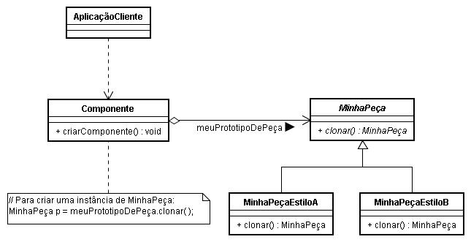
Padrão Protótipo: Geral

Slide 41
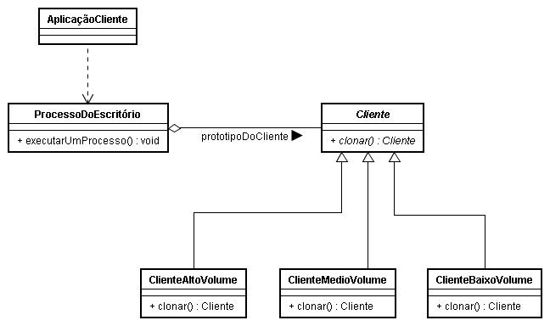
Padrão Protótipo: Exemplo

Slide 42
Créditos
Alcides Calsavara

